Slide 1

BİLGİSAYAR PROGRAMLAMA
OĞUZ HANOĞLU

Slide 2
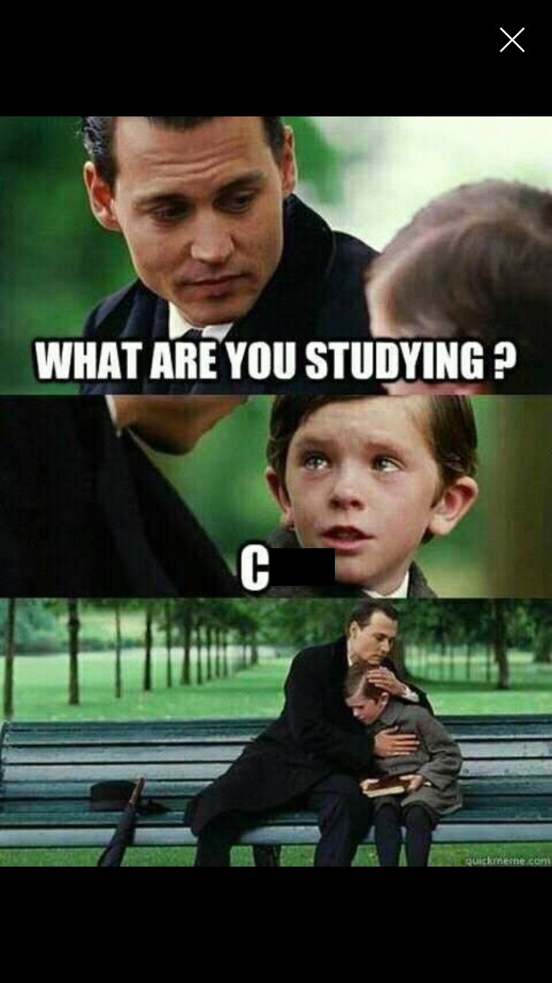
Onlara iyi davranın…
Ara Sınava çalışmaya henüz başlamamış olan ve son anı bekleyen öğrencileri sınava saatler kala gördüğünüzde onlara iyi davranın.

Slide 3

Kahoot vakti
Cep telefonlarınızı çıkarınız…

Slide 4
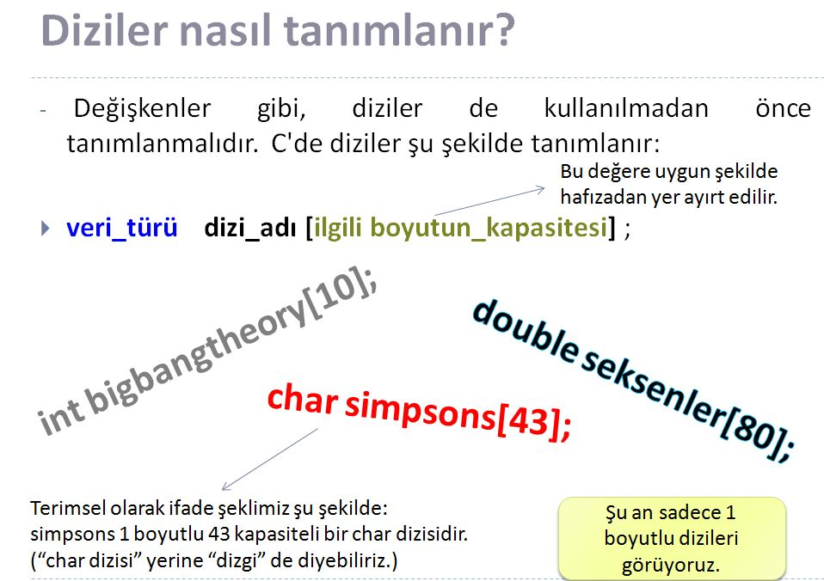
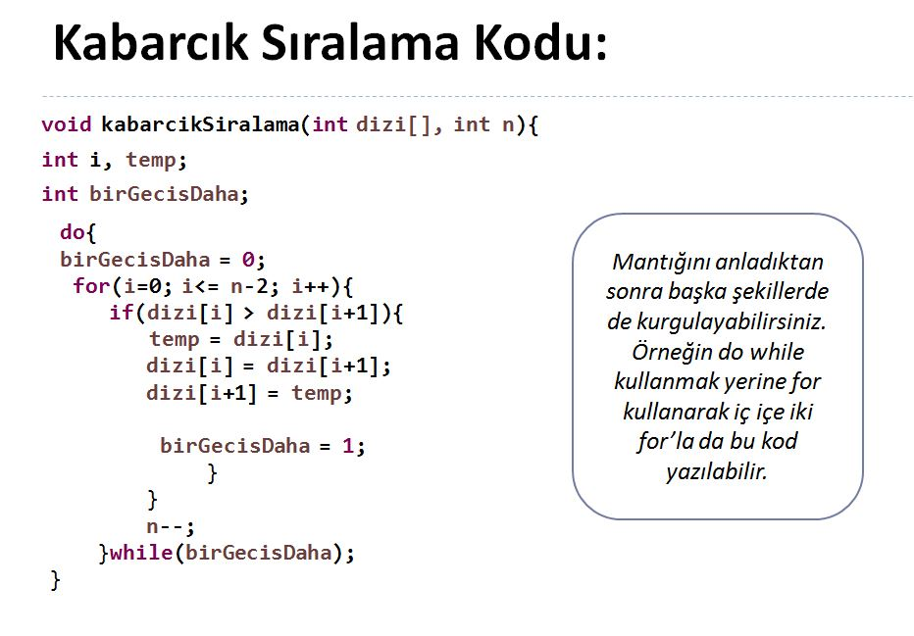
Özet
Geçtiğimiz hafta dizileri öğrendik. Dizilerin söz dizimini, döngülerle birlikte kullanımlarını, çok boyutlu olabilmelerini ve fonksiyonlara gönderilmelerini işledik. Ardından dizi ve iç içe döngülerin bir uygulaması olan kabarcık sıralama algoritmasını gördük.

Slide 5
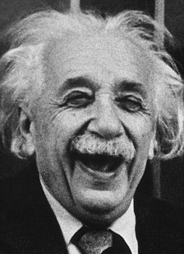
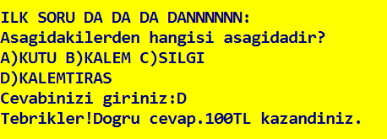
Duyurular
Göndermeden önce DevCpp'ın detaylandırılmış uyarı ayarlarını açıp kodunuzu inceletin.
Kod çalışınca ben
Ödev 2 Teslim: 6 Şubat Çarşamba 23:59
(Normal Gönderim)
  Bir ödev örneği…
Bu mutluluğu yaşamaya başladıysanız ne mutlu size…
ÖDEV2’NİN SİZE KATABİLECEKLERİ:
Dosya işlemleri, iç içe if else yapıları, switch yapıları, “return 0;” kullanımı, karakterlerle çalışmak, printf/scanf kullanımları, hazır fonksiyonlar (rand() ), system komutları, döngüler, diziler…

Slide 6
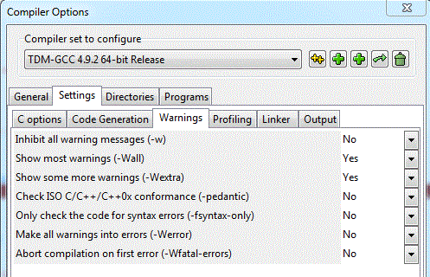
DevCpp'ınızda bu ayarlarını güncellemeni öneririz.
DevCpp Detaylandırılmış Uyarıları Gösterme Ayarı
DevCpp’ın derleyici ayarlarına girerek detaylı uyarıları gösterme ayarlarını da açarsanız, kodlarınızdaki eksikler konusunda daha çok geri bildirim alırsınız.
Uyarı ayarlarını detaylandırmak için DevCpp'ta Tools->Compiler Options->Settings->Warnings altındaki "-Wall", "-Wextra" ayarlarını "YES" yapınız.

Slide 7
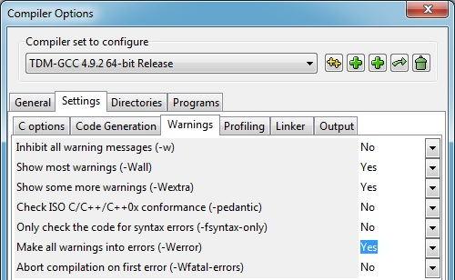
DevCpp Uyarıları Hataya Çevirme Ayarı
“Hata”lardan farklı olarak “Uyarı”lar kodun derlenmesine engel olmazlar. Ancak aşağıdaki –-Werror kısmını da (aşağıdaki resimde No olarak gözüken yeri Yes yaparak) açarak uyarıların da engel olmasını sağlayabilirsiniz.
Böylece kodunuzda en ufak bir uyarı olduğunda bile kodunuz derlenmez. Sınava çalışırken ve ödevinizi kodlarken faydalı olabilir. Ancak Ara Sınav II esnasında bir uyarıya takılıp kalmayın diye bu ayar yeniden "No" yapılabilir.

Slide 8
ARA SINAVA ÇALIŞIRKEN
BOL BOL KOD YAZARAK KONULARI PEKİŞTİRİN!
(Bir öğrencinin 2018 Bahar Dönemi Ödev3 geribildiriminden)
(if-else) dışında başka işlevleri de kullanmayı denedim. Özellikle fonksiyonu kullanmayı isterdim fakat olmadı. Hocamızın da dediği gibi günde 15 dakika kod yazıp 5 gün kod yazmakla, 1 günde 75 dakika kod yazmak arasında büyük fark olduğunu anladım. Elimden geldiği kadar kod yazıp eksiklerimi kapatmaya çalışıyorum.

Slide 9

DİZGİLER

Slide 10
Dizgi (string)
Java gibi dillerde birden fazla karakterden oluşan kelime veya cümleleri tanımlamak için veri türleri bulunmaktadır. Bu tür verilere dizgi denmektedir.
C'de ise böyle bir özel veri türü yoktur ve dizgi tanımlamak için karakter dizileri kullanılır.
Dizgi işlemleri gerçek hayat problemlerindeki sayı yerine yazı içeren verilerin saklanmasında ve bu veriler üzerinde bazı işlemlerin yapılmasında önemli bir yere sahiptir.

Slide 11
Dizgi Tanımlama
C dilinde int dizisi tanımlanabilir, double dizisi tanımlanabilir, char dizisi tanımlanabilir. char dizisine dizgi denir. Dizgilere harfleri tek tek yerleştirmek vs. kolay olmadığı için bunları kolaylaştıran birçok yöntem göreceğiz. Ama şu gerçek değişmeyecek:
C dilinde bir dizgi, dizi gibi tanımlanabilir. Örnek tanımlama aşağıdaki gibidir:
char dizi[] = “Manda yuva yapmis, sogut dalina";
Dizgiler karakter dizileridir.

Slide 12
Dizgiler
C'de tanımlanan dizgilerde dikkat edilmesi gereken önemli detaylar vardır.
Dizgilerde bir dizginin nerede bittiğinin bilinmesi gerekir. Örneğin printf komutuyla ekrana bir dizgi yazarken derleyici dizginin sonunu bilmelidir ki dizgideki gereksiz elemanları da yazdırmasın.

Slide 13
Dizgi sonu karakterinin derleyicide incelenmesi
12 elemanlı bir char dizisi(dizgi) açacak olsak…
İçerisine tanım aşamasında “merhaba” yazdırsak…
Dizginin 4.indisindeki ‘a’nın yerine ‘\0’ koysak ve tekrar dizgiyi yazdırsak…
Bu durumda ekrana ne değeri yazılır?
merh

Slide 14
Dizgi sonu karakteri (‘\0’)
Dizginin bittiğini işaret etmek üzere özel bir karakter kullanılır. Bu karakter '\0' karakteridir. Ekrana bir karakter dizisi yazdırıldığında derleyici ekrana ne kadar karakter yazacağını '\0' sembolüne göre belirler. Bu karaktere dizgi sonu karakteri deriz.
12 elemanlı bir karakter dizisi ele alalım:
m | e | r | h | a | b | a | \0 | çöp | çöp | çöp | çöp
dizginin esas içeriği
çöp değerler

Slide 15
Dizgi sonu karakteri (‘\0’)
'\0' sembolü dizgi tanımlarının sonuna otomatik olarak eklenir.
char dizi[] = “seviyorum seni C";
Yukarıdaki örnekte dizgi 16 karakterden oluşmaktadır. Ancak dizinin kapasitesi 17 olacaktır. Çünkü dizgi’nin sonuna '\0' karakteri otomatik olarak konulacaktır. Eğer '\0' karakteri konulmazsa dizginin sonu bilinemez.

Slide 16
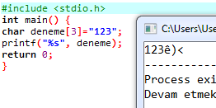
Dizgi sonu karakteri (‘\0’)
Dizgi kapasitesini belirlerken \0 için yer bırakmazsanız, dizgiyi ekrana yazdırırken çöp değerlerini de görebilirsiniz. RAM’deki ilk çöp ‘\0’ değerine kadar yazılım yapılır.
deneme[3]=“1234567”; kullanımında sadece 123 değerleri sığar, geriye kalanlar (4567 ve ‘\0’) bir yere yazılmaz.

Slide 17
Dizgi sonu karakteri (‘\0’)
printf(“%s”, x); şeklinde ekrana yazdırıldığında “merhaba” çıkıyorsa, x hakkında bileceğimiz tek şey ilk 8 elemanıdır.
x ilk 8 elemanı ‘m’ , ’e’ , ’r’ , ’h’ , ’a’ , ’b’ , ’a’ , ’\0’ olan bir karakter dizisidir.
x 100 kapasiteli de olsa, 1000 kapasiteli de olsa printf ilk gördüğü dizgi sonu karakterinde (‘\0’)de sonlanır.
HATIRLATMA:
int, double… ‘dan farklı olarak dizgilerde if(x==“merhaba”)… gibi bir kıyaslama ya da x2=x; gibi değer aktarımı yapamayız.
Dizgilerde dizgi sonu karakterini de hesaba katan strcmp, strcpy gibi fonksiyonlar kullanılır. (yakında görülecek)

Slide 18
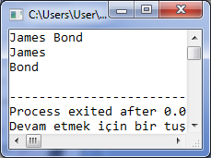
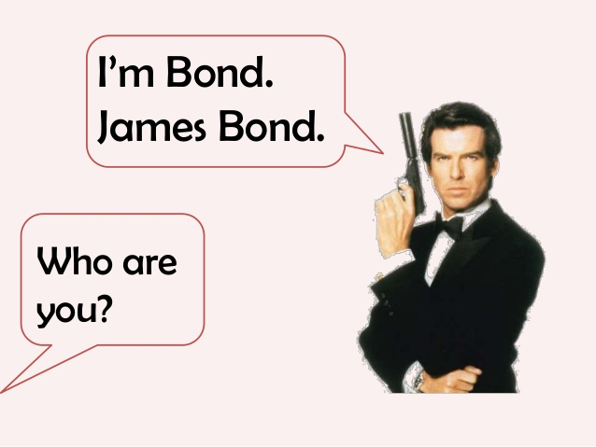
Dizgi sonu karakteri (‘\0’)
Bu kod ekrana ne yazdirir?
char isim[20]="James Bond";
printf("%s\n", isim);
isim[5]='\0';
printf("%s\n", isim);
printf("%s\n", isim+6);
isim’in adresinin 6 hane ilerisi ‘B’ nin bulunduğu adrestir. printf’ten oradan başlayarak ilk gördüğü \0’a kadar yazdırır.
----
int ile çalışıyor olsaydık “+6”, +24 bayt anlamına gelirdi.

Slide 19
Dizgi sonu karakteri (‘\0’)
Dizgiler üzerinde yapılan işlemlerde dizgi sonu karakteri de göz önünde bulundurulmalıdır.
Örneğin bir dizginin ilk 3 karakterini başka bir dizgiye kopyalayacak algoritma şu şekilde olmalıdır.
0 indisli elemanı kopyala.
1 indisli elemanı kopyala
2 indisli elemanı kopyala.
3. indise ‘\0’ yerleştir.
A | B | C | D | E | F | \0
A | B | C | \0
Dizgi işlemleri için kullanacağımız “string.h” fonksiyonları bu işlemleri bizim yerimize yapacak.

Slide 20

Strings
When defining a string, remember to leave room in the array for \0
What is the minimum string size to store “charles”?
This special symbol is placed at the end of every string. It is invisible and it is called “end of line(EOL) character”

Slide 21

Strings
You can use scanf for string inputs. Use “%s” for string.
scanf("%s", word);
  Copies input into word[ ]
  Does not need &
Oooo super-duper!
scanf(“%s”,dizi);
scanf(“%s”,&dizi);
Dizgileri scanf ile alırken & koymak gerekmez. Konulduğunda derleyici hata vermez.
Ancak bu iyi bir kullanım değildir. C dilinin hoş görüsüne bağlı kalmamak gerekir.

Slide 22
Tek boyutlu dizgi(çift boyutlu karakter dizisi) nasıl kullanılır?
char month[12][4] = {“Jan”, “Feb”, “Mar”….., “Dec”};
şeklindeki bir dizgiye 12 tane ay ismi maksimum 3 harfli olacak şekilde (4.dizgi elemanı ‘\0’ konması içindir) yazılabilir.
Böyle bir dizinin 5. elemanını kullanıcıdan alacak olsaydık kullanacağımız kod:
scanf(“%s”, month[4]);
month[4][0] değil, çünkü month[4][0] bir dizgiyi değil karakteri temsil ediyor. 5.elemanının ilk karakterini temsil ediyor.
month[4][] değil, çünkü öyle bir kullanım yok.
Nasıl ki char isim[20]; şeklinde bir dizgimiz olsaydı sadece isim yazarsak,
dizgi dizimiz olduğu zaman da sadece ilgili elemanı yazmamız doğru olur.

Slide 23

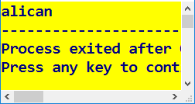
Dizgi Karakterlerine Ulaşma
Dizgiler de dizidirler , bir g harfi fazla diye özlerini unutmazlar.
  Elemanları 0’dan başlar.
char dizi[] = "3D’ne x 3 + bandim.";
int i=15, j=3;
printf("al%cca%c“, dizi[++i],dizi[j]);
Çıktı:
Burada %c kullanılmıştır. Ancak bir dizgiyi ekrana yazdıracağımızda tüm harflerini tek tek %c ile yazdırmak pratik değildir. Bu amaçla %c yerine %s kullanılabilir.

Slide 24

Klavyeden dizgi girişi nasıl alınmalıdır?
Kullanıcı iki isim peş peşe girecekse bu nasıl alınmalıdır?
Adınız ve Soyadınız: Mehmet Csever
Merhaba Mehmet Csever!

Slide 25
Karıştırmayınız…
scanf("%s", word); ifadesine "Merhaba Dunya" girilirse word'e sadece "Merhaba" kaydedilir; çünkü scanf %s ile kullanılınca ilk boşlukta çıkar.
Ancak printf("%s", "Merhaba Dunya"); dizginin tamamını yazdırır; çünkü printf %s ile kullanılınca ilk '\0'da çıkar.
printf ile scanf'i karıştırmayınız.
Bunu ezberlemek yerine DevCpp ile bol kod yazarak pekiştirmeyi seçmeniz önerilir.

Slide 26
Dizgilerin klavyeden alınması…
Elimizdeki word isimli bir dizgiye klavyeden giriş alacaksak…
Kullanıcı klavyeden “Guney Kore Cumhuriyeti” girerse…
scanf(“%s”, word);
  word’e “Guney” alınır, gerisi tamponda kalır.
gets(word); ya da scanf(“ %[^\n]s”, word);
  Tüm satırı alır. word’e “Guney Kore Cumhuriyeti” alınır.

Slide 27
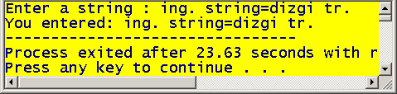
gets()
scanf %s tek sözcük alabilir, gets(…) ise hepsini alır.
  get string anlamındadır.
  gets \n’i dizgiye kaydetmez, ama onu tamponda da bırakmaz(deneyiniz).
#include <stdio.h>
int main() {
char str[50];
printf("Enter a string : ");
gets(str);
printf("You entered: %s", str);
return(0);
}

Slide 28
Anlayamadığınız yerleri bizlere sorunuz.
1.ders sonu

Slide 29

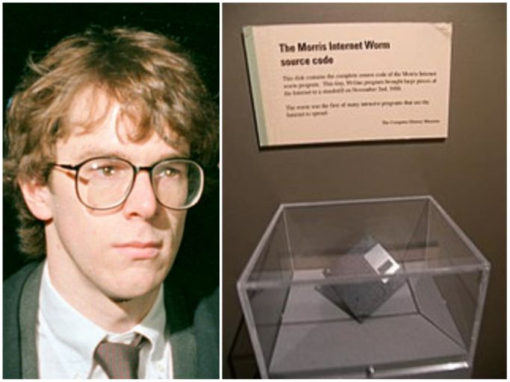
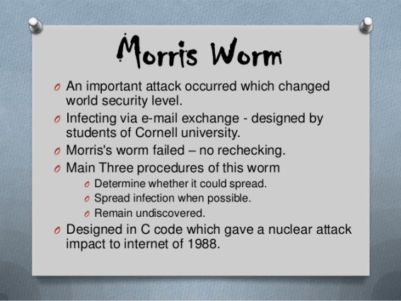

Bunu biliyor musunuz?
İlk hacker’lardan Robert Tappan Morris
gets fonksiyonunun hiçbir limiti olmaksızın çalışması onu çok sakıncalı bir fonksiyon haline getirir.
Kullanıcı bir sürü karakter girip sonra enter’a basarsa gets dizginin kapasitesine bakmadan bunu yerleştirmeye çalışır.
İlk internet solucanlarından olan Morris (bir öğrenci) solucanı 1988’de bu yöntemi de kullanarak tasarlanmış.
C11 standardından gets fonksiyonu çıkarılmıştır.
gets’in alternatifi fgets(dizgi, 100, stdin); olabilir.
scanf(“ %[^\n]100s", dizgi); olabilir.
Solucanın hikayesi: https://www.teknolugat.com/dunyaca-unlu-hackerlar-5robert-tappan-morris/
Computer History Museum, California
KODLARI İNCELEMEK İSTERSENİZ:
http://www.foo.be/docs-free/morris-worm/worm/
Kodu mevcut 60000 bilgisayarın %10’una sızınca Morris(temsili)
Yakalanıp 3 yıl hapis cezası alınca Morris (temsili)
https://stackoverflow.com/questions/1694036/why-is-the-gets-function-so-dangerous-that-it-should-not-be-used

Slide 30

Tek sözcükten daha uzun dizgi okumayı scanf ile yapmak
% ile s arasında [^X] kullanımı ile scanf’e “X görene kadarki kısmı al” demiş oluruz.
  Kullanıcının girdiği değerde X görülene kadar kayıt alınır.
    Örn. scanf(“%[^a]s”, chardizim); “Necati” şeklindeki bir girdinin sadece “Nec” kısmını chardizim’e kaydeder, gerisini stdin’de bırakır.
%[^X]s
şapka: … görene kadarki kısmı al anlamına geliyor.

Slide 31
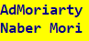


Alıştırma
#include <stdio.h>
int main()
{
char isim[4][300];
printf("Ad");
scanf("%[^a]s", isim[3]);
printf("Naber %s", isim[3]);
return 0;
}
Önce yazılı olan kısmı cevap kutunuza aktarınız.
A | d | M | o | r | i | a | r | t | y
N
Well, o değil de tamponda ne kaldı?

Slide 32
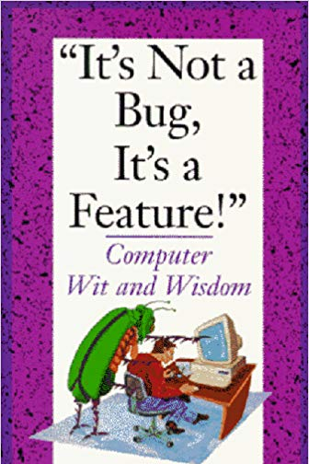
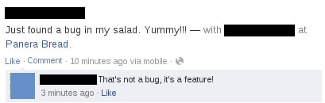

Bunu biliyor musunuz?
Programlama dünyasından bir meşhur deyim
"It's Not a Bug, It's a Feature!"
Koddaki hataları düzeltmek yerine onları sahiplenmek espri konusu olmuş bir tipik yaklaşımdır. Örnek:
  - Kodunda ilk başta sayı istediğinde harf girdim. Kodun çöktü.
  - Ha o mu, evet… sayı yerine harf girenin benim kodumda işi yok diyerekten ben bilerek ekledim o özelliği. Nasıl olmuş?
Not: Bazen de gerçekten hata yoktur.

Slide 33


sprintf
  fprintf’in dosyaya değil, dizgiye yazdıran versiyonu olan sprintf çok kullanışlıdır.
    sprintf(str, "%lf", 3.1423);

Slide 34

string.h kütüphanesi

Slide 35

string.h kütüphanesi
Dizgilerle çalışmak özen ister.
int, double… ’dan farklı olarak dizgilerde if(x==“merhaba”)… gibi bir kıyaslama ya da x2=x; gibi değer aktarımı yapamayız.
Dizgilerde dizgi sonu karakterini de hesaba katan strcmp, strcpy gibi fonksiyonlar kullanılır.

Slide 36
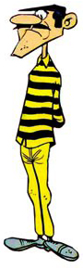
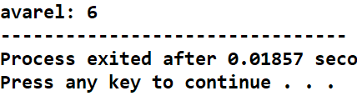
strlen: dizgideki metnin uzunluğunu bulmak
printf("avarel: %d", strlen("avarel" ) );
strlen dizgi uzunluğu ölçer
strlen ‘\0’ elemanını hesaba dahil etmez!
Ben bile anladım, çok basit.

Slide 37

Ev yapımı strlen
#include <stdio.h>
int dizgi_uzunlugu (char dizgi[]);
int main()
{
printf( "avarel: %d", dizgi_uzunlugu( "avarel" ) );
return 0;
}
int dizgi_uzunlugu (char dizgi[])
{
int i=-1;
while(dizgi[++i]!='\0');
return i;
}

Slide 38
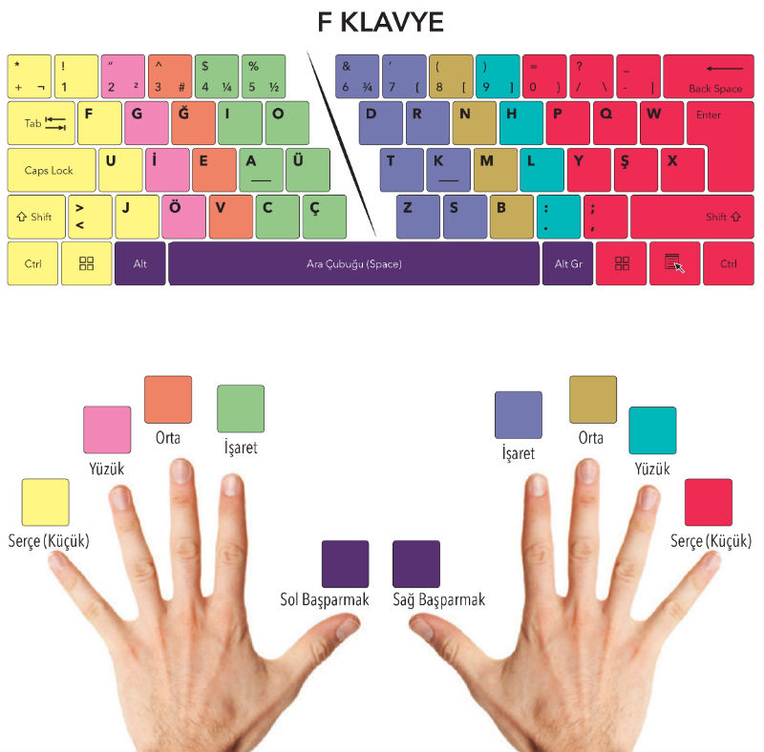

Bunu biliyor musunuz? F klavye
F klavye, Türkçe için özel olarak geliştirilmiş bir klavye olduğundan Türkçe bir metni bu klavyede yazmak, Q klavyede yazmaktan daha kısa sürer.
(Vikipedi)
Hazırlıklar devam ediyor. Türkiye'de 2017'den itibaren kamu kurumları artık F klavyeye geçecek.
(Gazete Haberi)
The most efficient keyboard layout in the world ...
is called Turkish F. It was designed by İhsan Sıtkı Yener in
1955. He used scientific methods to measure letter
frequencies in Turkish language to compose a keyboard layout
that would be fast to use. Also, this layout provides almost ideal balance between two hands when typing. With Turkish F this country has broken 14 world records in typewriting championships between 1957 and 1995. Strangely, Turkish F is not the most commonly used layout in Turkey.
https://keyshorts.com/blogs/blog/41838657-31-weird-fun-facts-about-computer-keyboards-you-didnt-know-about

Slide 39

strcpy: dizgilerde kopyalama (dizgi1=dizgi2; yazmanın doğrusu)
string copy’nin kısaltılmışıdır.
İki parametre alır. İkincisindeki dizgiyi birinciye kopyalar. Birincisinin adresini döner. (Döndüğü değeri kullanmak zorunda değiliz.)
strcpy(golge,asil);
golge dizisi
asil dizisi
r | e | d | \0
r | e | d | \0 | d
  Örn. dizgi tanımlanırken char a[20]=“abc”; şeklinde değer ataması yapmamışsanız(sadece char a[20]; demişseniz), peşinden a=“abc”, a[]=“abc”; şeklinde yapamazsınız. Şunu kullanabilirsiniz:
  char a[20];
  strcpy(a, “abc”);
  //”abc”dan sonra ‘\0’ karakterini de otomatik ekler.

Slide 40
strcmp: dizgileri birbiriyle kıyaslama
Sayıları sayi1==sayi3 ya da sayi1==4 diye karşılaştırabiliriz ancak dizgileri fonksiyon kullanmadan karşılaştıramayız.
(== ile karşılaştırmak yanlış kullanımdır)
dizg==my_str
dizg==“hello”)

Slide 41
strcmp: dizgileri birbiriyle kıyaslama
strcmp(“avarel”, “duldul”) ifadesi -1 değerini alır. Çünkü soldaki alfabetik olarak daha öncedir.
strcmp(“rin tin tin”, “red kit”) ifadesi 1 değerini alır. Çünkü sağdaki alfabetik olarak daha öncedir.
strcmp(“joe”, “joe”) ifadesi 0 değerini alır. Çünkü ikisi de tamamen aynıdır.
Küçük büyük harf duyarsız olanı strcmpi.
Joe ile joE strcmpi ‘e göre aynıdır.

Slide 42
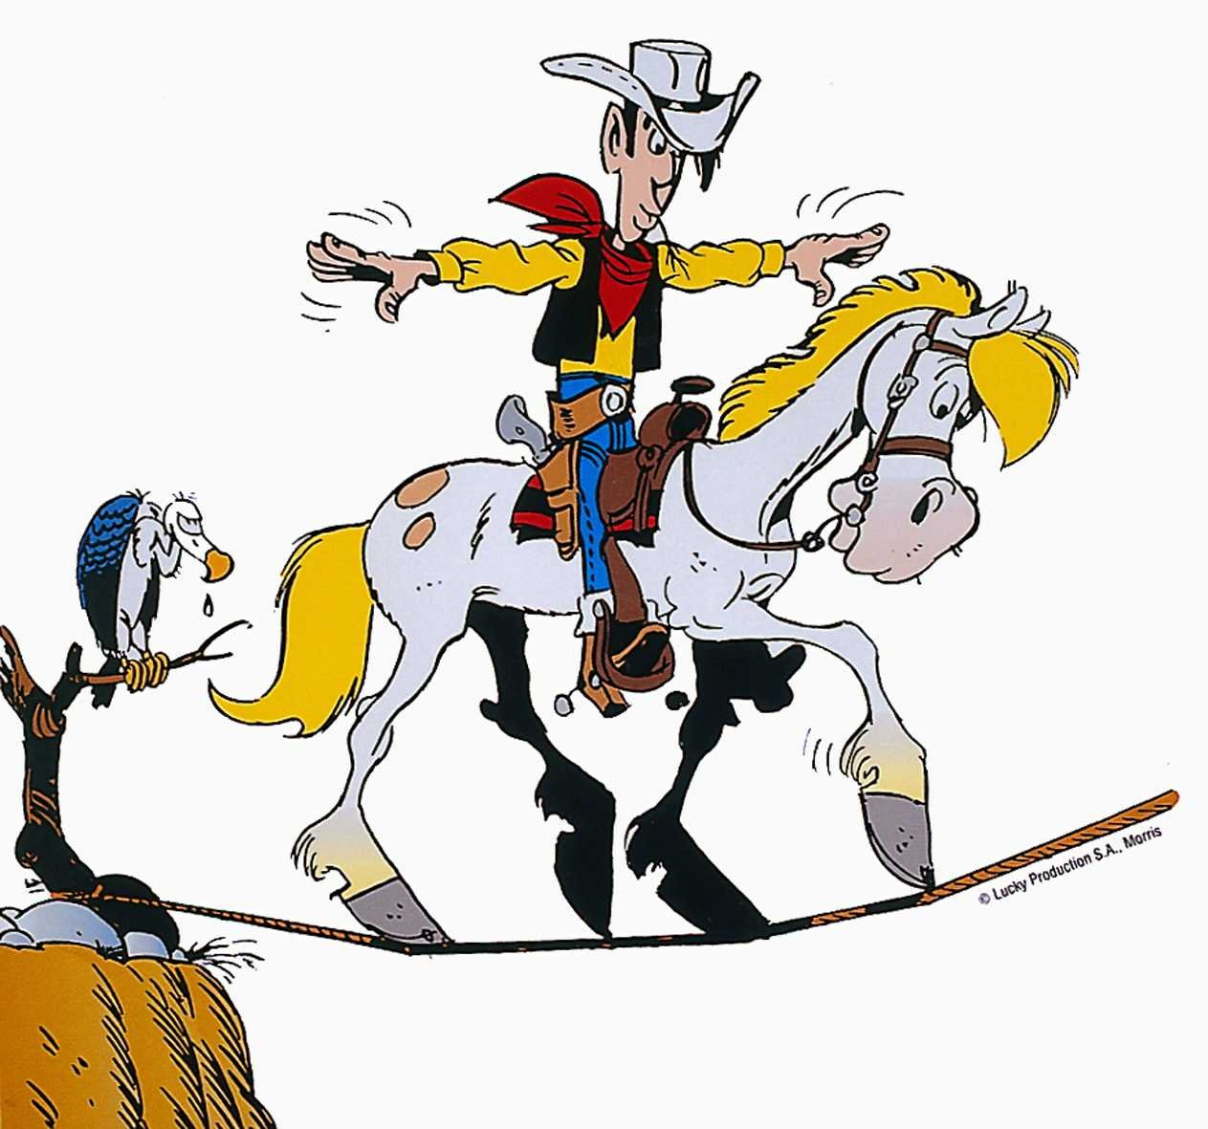
strcmp: dizgileri birbiriyle kıyaslama
strcmp, iki parametre alır.
İkisini alfabetik önceliğe göre kıyaslar.
  Birincisi önceyse negatif/pozitif?, ikincisi önceyse pozitif/negatif? değer döner. Bunu ezberlemenize gerek yoktur. İhtiyacınız olursa deneme yanılma ile çözersiniz.
  İkisi aynı dizgiyi içeriyorsa, nötr olan 0 değerini döner.
stricmp küçük büyük harf ayrımı yapmaz ve “evet” ile “Evet”i aynı sayar.
dizgi1
dizgi2
if( strcmp(cevap, “evet”)==0 )
printf(“Bence de evet.”);
if( cevap == “evet”)
yanlış kullanımdır.
if( !strcmp(cevap, “evet”) )
printf(“Bence de evet.”);

Slide 43
strcmp
Dizgileri kıyaslamak için strcmp fonksiyonunu kullanırız.
string compare (“dizgi kıyaslama”) kısaltılmışıdır.
Bu fonksiyon string.h kütüphanesi içindedir.
İki dizginin alfabetik önceliğini -1 ya da 1 değeriyle belirler. İki dizgi tamamen aynı ise 0 değerini döner.
stricmp küçük büyük harf ayrımı yapmaz ve “evet” ile “Evet”i aynı sayar.
#include <stdio.h>
#include <string.h>
int main()
{
char cevap[20];
printf("Devam mi?");
scanf("%s", cevap); // & yok.
// ya da gets(cevap);
if(strcmp(cevap,"Devam")==0)
printf("Peki, devam oyleyse…”);
else
printf("Yarismadan cekiliyorsunuz.");
return 0;
}

Slide 44
Alıştırma
5 öğrencinin ismini (soyadıyla birlikte) alıp, bunları alfabetik olarak sıralatalım.

Slide 45
Anlayamadığınız yerleri bizlere sorunuz.
2.ders sonu

Slide 46
3. ve 4. dersler
3. VE 4. DERSLERDE UYGULAMALI DERS YAPILDI.

Slide 47
5. ve 6. dersler
5. VE 6. DERSLER
YAPILMADI.
(detaylar için bkz. Piazza-> Zaman Çizelgesi)

Slide 48
EK SLAYTLAR
Ek slaytlar derste değinilmeyen slaytlardır.
  Derste değinilmemesinin nedeni, slaytlardan rahatlıkla anlaşılabilmesi, konunun pekiştirilmesi için alıştırmalar içermesi vs. olabilir.
Bunlar sınavlarda sorumlu olduğunuz slaytlardır.
  Ancak derste değinilenler kadar öncelikli olarak sınavda yer almayabilirler.

Slide 49
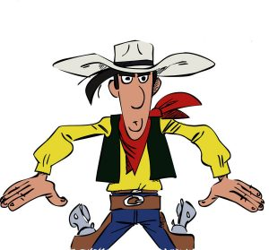
Özet
Tek sözcük alacaksan,
scanf(“%s”, dalton);
kullanırsın.
Bol sözcük için
gets(dalton);
Kıyas için strcmp 0 değerini aldı mı?

Slide 50
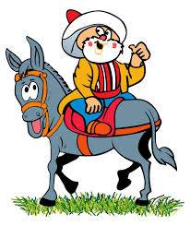
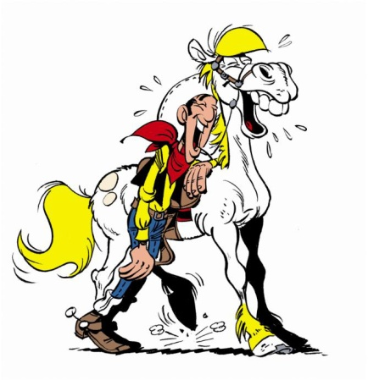
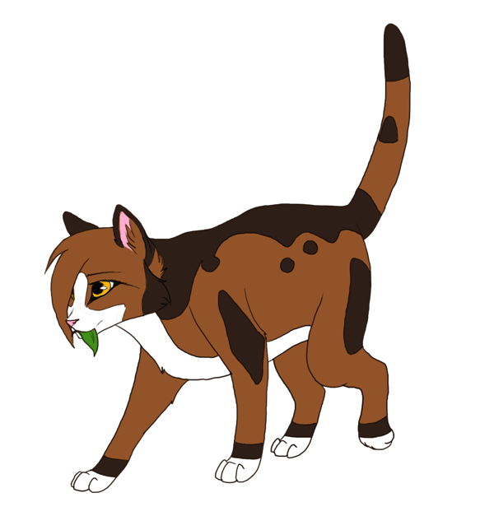
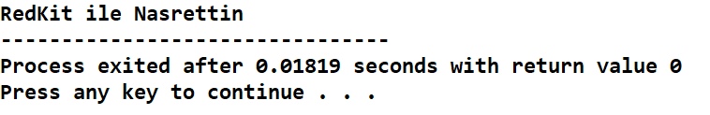
strcat: dizgileri peş peşe eklemek
In formal language theory and computer programming, string concatenation is the operation of joining character strings end-to-end. For example, the concatenation of "snow" and "ball" is "snowball".
char dizgi[100]={};
strcpy(dizgi,"RedKit");
strcat(dizgi," ile ");
strcat(dizgi,"Nasrettin");
printf("%s",dizgi);

Slide 51
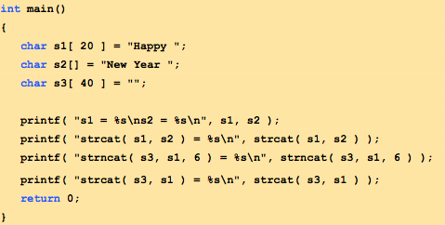
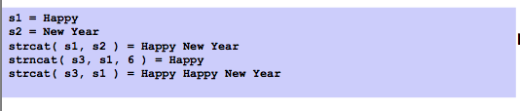
Dizgi işlemlerine bir örnek
strncat kullanımının strcat’ten farkı nedir?
strcat fonksiyonu void mi dönüyor? İnceleyiniz.

Slide 52
<string.h> Kütüphanesi
C'de karakter dizileri, yani Dizgiler için tanımlanmış bazı fonksiyonları barındıran kütüphanedir.
Fonksiyon | Özellik
int strlen( DİZGİ ) | Dizginin uzunluğunu döner
DİZGİ strcpy(DİZGİ , DİZGİ ) | İkinci dizgiyi birinci dizginin içine kopyalar. Birinci dizgiyi döner.
int strcmp(DİZGİ , DİZGİ ) | alfabetik önceliğe göre -1 ya da +1, dizgiler (\0’a kadar) eşitse 0 döner
DİZGİ strcat(DİZGİ , DİZGİ ) | Birinci dizginin ucuna ikinci dizgiyi ekler. Birinci dizgiyi döner.
DİZGİ strncpy(DİZGİ, DİZGİ, KARAKTER SAYI ) DİZGİ strncat(DİZGİ, DİZGİ, KARAKTER SAYI ) | Sonuncu parametre ile genişlik kontrolü yapabiliyoruz.

Slide 53
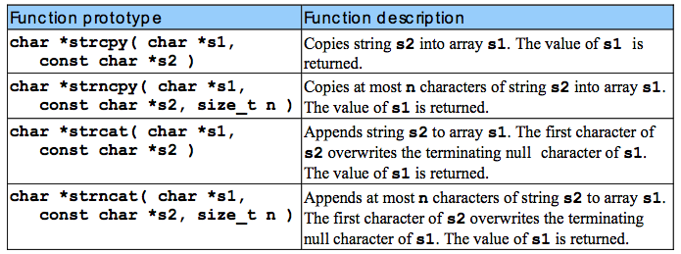
strn… fonksiyonlarının genişlik kontrol özelliği
Araya ‘n’ eklemesi yaparak, 3. bir parametre ile işlem genişliği kontrolü yapabiliyorsunuz.
Bu tablodaki char * ifadeleri DİZGİ anlamında düşünülebilir.
strncpy sadece n karakteri kopyalar ama peşine ‘\0’ koymaz. strncat peşine ‘\0’ı koyar.

Slide 54

Örnek
2016 Yaz Dönemi Final Sınavından
int c=2;
char b[]="itina";
char a[20];
strcpy(a, "kirem");
strncat(a,b,2);
printf("%s", a);
strcat dizgi kedisi anlamında değildir. Bir dizi olacak şekilde birbirine bağlamak anlamındaki “concatenate” sözcüğünden gelir.

Slide 55
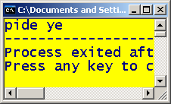
Alıştırma:
Birçok dizgi fonksiyonunu kendiniz de yazabilirsiniz.
Örneğin, strrev fonksiyonu bir dizgiyi alıp tersini döndürmektedir.
#include <stdio.h>
#include <string.h>
int main() {
char x[50]="ey edip";
strrev(x);
printf("%s", x);
return 0;
}
strters isimli kendi fonksiyonumuzu yapalım. dizgi alsın, ters çevirsin, void dönsün.
strlen kullanmak gerekir. Peki, o halde uzunluk fonksiyonunu tekrar yazalım.

Slide 56
Alıştırma: palindrome kodu
Kullanıcıdan metni girmesini isteyin.
Metni bir diziye kaydedin.
Metnin tersten okunuşunu başka bir diziye kaydedin.
Sonra metnin tersten okunuşunu ekranda görüntüleyin.
Girilen isimle, tersten okunuşu aynı ise (örneğin “kazak”) kullanıcıya bunun palindrome denilen tipte bir metin olduğunu belirtin.
Örneğin: “ey edip adanada pide ye”

Slide 57

Örnek
Eski bir sınav sorusundan esinlenerek
char agac[20]="sogut";
char cicek[30]={};
strcpy(cicek,"leylak");
cicek[5]='\0';
strncat(cicek, agac,2);
if(strcmp(cicek, agac))
printf("%s\n%s", cicek, agac);
else
printf("%s\n%s", agac, cicek);

Slide 58
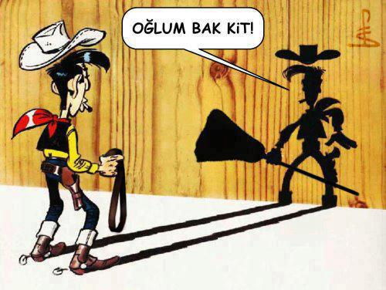
Alıştırma
Ismin ne kovboy?
  (Kullanıcı girişi) Red Kit derler bana.
  (cok isim girse bile ilkiyle hitap edilecek)
Sana bir fikra anlatiyim mi Red?
  (Kullanıcı girişi)Anlat
Anlat demekle olmaz sana bir fikra anlatiyim mi Red?
  (Kullanıcı girişi)Lutfen anlatir misin, rica etsem?
Lutfen anlatir misin, rica etsem? demekle olmaz sana bir fikra anlatiyim mi Red?
  (Kullanıcı girişi)Ne demekle olur peki?
  Ne demekle olur peki? demekle olmaz, sana bir fikra anlatiyim mi Red?
    (Kullanıcı girişi)Oglum, bak git!
  Tamam, sinirlenme Red. (Program sonlanır)

Slide 59
Dizgi fonksiyonları alıştırması
string.h kütüphanesindeki fonksiyonları kendiniz kodlayın.
  strlen
  strcpy
  strcat
  strrev
  strcmp

Slide 60
Dizgilerde dönüşüm…
int, char, double gibi türler arasında parantez ile rahatlıkla dönüşüm yapabiliyorduk.
  int ascii_degeri = (int)’a’; gibi
Dizgilerde ise (örn. “123” şeklindeki bir dizgiyi int’e çevirmek için) özel fonksiyonlar gereklidir. Kendi fonksiyonlarınızı tasarlayabilir ya da şunlar gibi fonksiyonları araştırabilirsiniz:
  stdlib.h içerisindeki itoa, atoi, atof… //isimler array to int …
    int x = atoi( "1234" );

Slide 61
Ek slaytlar
GİRİLEN SÖZCÜKLERİ DOĞRU ŞEKİLDE DİZGİYE KAYDEDEBİLMEK
  gets kullanımı
  Şapkalı scanf kullanımı
  Dosyadan okuma yapmak

Slide 62
Inputting Strings
The standard scanf with “%s” code will stop reading when encountered characters like space or newline(enter)
scanf(“ %[^\n]s", word);
  Can take a string with space!!!
  Has a meaning like “receive everything until an enter”
We do not need to put space in “%s” usage.
scanf(“%s”, &a); and
scanf(“ %s”, &a) are the same.
They both ignore the spaces and then take the word.
As far as “%[^X]” usage is concerned, we do need a space in front of % sign to ignore spaces at the beginning of the entry.

Slide 63
Dizgiler ve scanf'in birlikte doğru kullanımı
scanf(“%s”, word);
  Bu kullanım sözcük alımı için özelleşmiştir. Girilen girdilerin başındaki boşlukları göz ardı eder, çünkü boşlukla başlayan bir sözcük olmaz.
    “ %c” kullanımındaki gibi boşluğa “%s” kullanımında gerek kalmaz.
scanf, klavyeden dizgi alımlarında yetersiz kalabilmektedir: scanf boşluk ve enter gibi karakterlerle karşılaşınca karakter taramayı sonlandırır.
  Bu kullanım klavyeden sadece bir sözcük alımında kullanılabilir. Peki birkaç sözcük ya da bir cümle almak istersek?

Slide 64
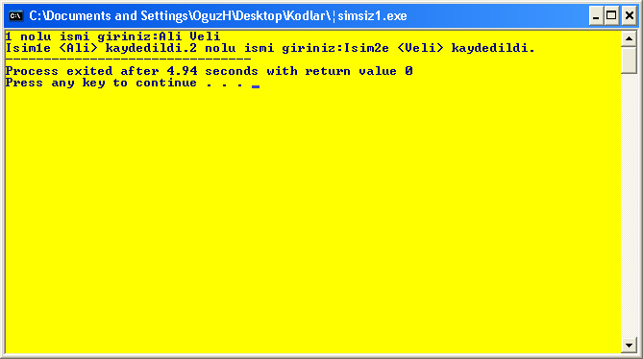
Tek sözcükten daha uzun dizgi okuyabilmek
Aşağıdaki kodda 1.scanf çalıştırıldıktan sonra stdin tamponu halen dolu kaldığı için, bir sonraki scanf kodu durdurmuyor ve dolu tampondan okuma yapıyor.
char isim1[30], isim2[30];
printf("1 nolu ismi giriniz:");
scanf("%s", isim1);
printf("Isim1e <%s> kaydedildi.", isim1);
printf("2 nolu ismi giriniz:");
scanf("%s", isim2);
printf("Isim2e <%s> kaydedildi.", isim2);
Kod çalışınca kullanıcı stdin’e “Ali Veli+enter” gönderecektir.
1. scanf “Ali”yi okur. Boşluğu görünce sonlanır. Tamponda “Veli“ kalır. Bu nedenle ikinci scanf Veliyi alır ve aradığını bulduğu için kodu durdurmaz.
gets(isim1) ile isim1’i alırsak “Ali Veli”nin tamamı isim1’ (istediğimiz şekilde) kaydedilir.

Slide 65
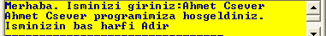
Tek sözcükten daha uzun dizgi okuyabilmek
Kullanıcıdan ismini isteyen ve sonra şu şekilde çıktı veren bir kod şu şekilde yazılabilir:
char isim[50];
printf("Merhaba. Isminizi giriniz:");
gets(isim); //Burada scanf(“%s”,… olmaz neden?
printf("%s programimiza hosgeldiniz.\n", isim);
printf("Isminizin bas harfi %cdir", isim[0]);
Buraya %s yazarsanız programınız çalışır ama bu satırın işlemi görülürken hata verir. (ÇALIŞMA ZAMANI HATASI)

Slide 66
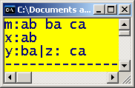
Alıştırma(Dizgi alımı)
#include <stdio.h>
int main() {
char x[50];
char y[50];
char z[50];
printf("m:");
scanf("%s%s",x,y);
gets(z);
printf("x:");
puts(x);
printf("y:%s|z:%s",y,z);
return 0;
}
m | : | a | b |  | b | a |  | c | a
x | :
gets boşluklar dahil ilk \n’a kadar tüm satırı alır. \n’i tamponda bırakmaz.
veya işareti ile dikey çizgi yapılabiliyor.
“%s” kullanımı sözcük almaya odaklıdır. Bu nedenle sözcükle karşılaşana kadar ki boşlukları göz ardı eder. “ %c” kullanımındaki gibi bir boşluk koymaya gerek duyulmaz. Şapkalı %[..]s kullanımı öyle değildir.

Slide 67
Dizgiyi limitsizce doldurmayı ve taşırmayı önlemek
gets ya da scanf’in dizginin kapasitesine bakmaksızın çalışmaları, kullanıcının çok uzun satırlar girmesi durumunda sıkıntılar ortaya çıkarmaktadır (bkz.Morris worm – ilk internet solucanlarından) Girilen girdi dizgiye sığamamakta ve dışarı taşarak sistem sorunları oluşturmaktadır.
Bu duruma iki şekilde önlem mevcuttur:
  fgets kullanmak ve dizginin kapasitesini fgets’e bildirmek
    fgets(dizgi, dizgi_kapasitesi, stdin);
  scanf’i “%100s” kullanımıyla kullanmak. Bu kullanımı derste pek kullanmayacağız.

Slide 68
Tek sözcükten daha uzun dizgi okumayı scanf ile yapmak
Tek sözcükten daha uzun dizgi okumayı gets ile yapabiliriz.
  Ancak scanf’teki %[^\n] kullanımı da bize bu imkanı sağlar.
    Ayrıca \n yerine karakterler yazarak, bu kullanımı daha da özelleştirebiliriz.

Slide 69
Tek sözcükten daha uzun dizgi okumayı scanf ile yapmak
scanf’e “(sadece) enter görünce sonlan” anlamında [^\n] eklenebilir.
  scanf(“ %[^\n]s”, ulke_ismi);
Şapkalı kullanımda (boşluk ve enter alınmasın isteniyorsa) başına boşluk koymak
(“ %c” kullanımındaki gibi) gerekir.
Sade scanf(“%s”, isim) kullanımında konulması gerekmez, konulmuş gibi davranır. (yine de konulabilir).

Slide 70
Neden “ %[^\n]s” de boşluk var?
scanf’teki sade “%s”, tampondaki ilk boşluk/enter’ları almaz (deneyelim).
  Ancak, şapkalı kullanıma geçince, daha önce gördüğümüz “%c”, “ %c” arasındaki fark ortaya çıkmaktadır ve duruma göre %’nin öncesine boşluk koymak gerekir.

Slide 71
Tek sözcükten daha uzun dizgi okumayı scanf ile yapmak
Dizgilerde tek sözcükten daha uzun metinlerin alımı için gets’e alternatif olarak şu ifadeyi kullanabiliriz:
Bu scanf ifadesi ile, girilen metinde boşluk olsa dahi tüm girilenleri (enter’a basılana kadar) başarılı bir şekilde alıyor ve isim’e kaydediyor.
Peki bu ifade nasıl çalışır? …
scanf(“ %[^\n]s”, isim);

Slide 72
Özet: scanf ile dizgi okurken stdin’deki boşluk/enter’ları göz ardı edebilmek
  scanf(“%[^\n]s”, ulke_ismi);
  (%’den önce boşluksuz) kullanımının bir eksiği vardır. Eğer yukarıda bir başka scanf varsa, ondan artakalan bir “enter” tamponda bekliyor olabilir. Bu durumda, bu scanf “enter gördüm çıkayım” diyerek ulke_ismi değerini hiç almaz.
  Çözümler:
  fflush(stdin); // giriş tamponu boşalsın
  scanf("%[^\n]s", ulke_ismi);
  scanf(" %[^\n]s", ulke_ismi);
Buraya koyacağımız bir boşluk derleyiciye şu mesajı verir:
Lütfen, bütün enter/boşluk (whitespace) leri göz ardı et, sonra okuma yap.
Bu boşluğu daha önce “%c” ile kullanmayı görmüştük.
“%s” sade şekilde kullanıldığında boşluk koyulmuş gibi işlem yürütür(ayrıca boşluk koymaya gerek yoktur.)
Ancak yukarıdaki gibi ^lı kullanımda başına boşluk gerekmektedir.

Slide 73
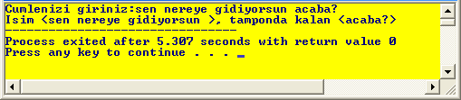
Tek sözcükten daha uzun dizgi okumayı scanf ile yapmak
scanf("%[^abc]s", isim); // %[^a^b^c]s şeklinde de olur.
  Bu örnekteki kullanım: Kullanıcıdan klavye aracılığıyla gönderilen veriler, giriş tamponuna kaydedilir. SCANF komutu giriş tamponundan veri alır, isim’e kaydeder ve aldığı veriyi tampondan siler.
  Bu durum [^abc] ifadesi nedeniyle a,b ya da c harflerini görene kadar sürer. Bu harflerden birini gördüğü ilk anda değer alma işlemini bitirir.
  İşlem bittiğinde tamponda halen bilgi kaldıysa, bir sonraki scanf o bilgiyi okur.
  Kullanıcı “sen nereye gidiyorsun acaba?” girerse
char isim[20],tampon[20];
printf("Cumlenizi giriniz:");
scanf("%[^abc]s", isim);
scanf("%s", tampon);
printf("Isim <%s>, tamponda kalan <%s>", isim, tampon);

Slide 74
Tek sözcükten daha uzun dizgi okumayı scanf ile yapmak
scanf("%[^abc]s", isim);
  a’yı görürsen sonlan YA DA
  b’yi görürsen sonlan YA DA
  c’yi görürsen sonlan
  “Dizgiler nasil?” girilirse ?
    “Dizgiler n” kısmını alır.
scanf("%[abc]s", isim);
  ^ olumsuzlama (negation) işareti yok.
  Sadece a,b,c’den oluşan kısmı al, gerisine dokunma.
  “abakus” girilirse ?
    sadece “aba”yı alır.
Sadece “abc”i yan yana görürse çıksın, yoksa “ba”da vs. çıkmasın istiyorsak, ona özel fonksiyon yazmalıyız.

Slide 75
Tek sözcükten daha uzun dizgi okumayı scanf ile yapmak
scanf, yalın olarak kullanıldığında
  enter (\n)
  dizgi sonu ifadesi (\0) ve
  boşluk ( )
  girilene kadarki kısmı aldığı için “ %[^\n^\0^ ]s” e denk olarak düşünebiliriz.
Burada boşluk konulmasının nedenini daha önce “ %c” kullanımında incelemiştik.
Girişin başındaki
\n ve \0 gibi (whitespace) karakterleri
göz ardı etmesi için
scanf(“ %[^\n^\0^ ]s”, isim);
≈
scanf(“%s”, isim);

Slide 76
scanf ile tek sözcükten daha uzun dizgi okuyabilmek
Bu nedenlerden dolayı eğer sadece enter girilene kadar okuma yapılsın (dizgi sonu karakteri ve boşluk olsa bile okumaya devam edilsin) istiyorsak…
ya da
DEĞİL!
İFADESİNİ KULLANIRIZ.
scanf(“%s”, isim);
scanf(“ %[^\n^\0^ ]s”, isim);
scanf(“ %[^\n]s”, isim);

Slide 77
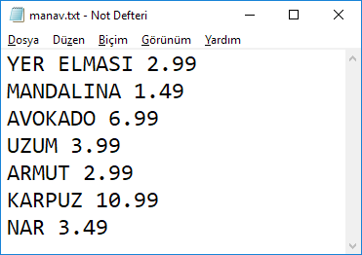
scanf’in şapkalı kullanımına örnek
Meyve isimleri iki sözcüklü olabiliyor.
Sayılar da aynı satırda olduğu için fgets vs. işe yaramaz.
Nasıl sadece meyve isimlerini alabiliriz?
fscanf(dosya, " %[^0123456789]s", isim);
Dikkat: Dizgi isimleriyle birlikte ilk rakama kadar olan boşlukları da aldığı için strcmp(isim,”YER ELMASI”)’nin 0 dönmesini bekleyebilmenize rağmen dönmez.
Eğer boşluk yerine ayraç olarak tab kullanıldıysa %[^\t]s de tercih edilebilir.
“Neden fgets varken, şapkalı fscanf?” sorusuna cevap veren güzel bir örnek…

Slide 78
Uyarı
fscanf(dosya, “%c%[^0123456789]s%c", &x, isim, &y);
fscanf(dosya, “%c", &x);
fscanf(dosya, “%[^0123456789]s", isim);
fscanf(dosya, “%c", &y);
Rakam’a denk geldiğinde sadece %s değil, tüm scanf sonlanıyor. Bu nedenle x başarılı şekilde kaydedilir ama y’e dokunulmaz.
Şapkalı kullanım varsa ayrı ayrı scanf/fcanf kullanınız.

Slide 79
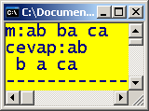
Alıştırma(Dizgi alımı)
#include <stdio.h>
int main() {
char masa[50];
char sandalye[50];
char kapi[50];
printf("m:");
scanf("%s",masa);
scanf("%[^a]s",sandalye);
gets(kapi);
printf("cevap:");
puts(masa);
printf("%s %s",sandalye,kapi);
return 0;
}
m | : | a | b |  | b | a |  | c | a
c | e | v | a | p | :
“%s”
ile
“ %s”
aynı
ama
şapka
varsa
farklı

Slide 80
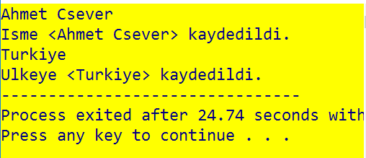
Koddaki boşlukları doldurarak, kodun tamamını tekrar yazınız.
#__________<stdio.h>
int main()
{
char ________[20], ____[40];
scanf("%_____s", isim);
printf("Isme <_____> kaydedildi.\n", ______);
scanf(“__%_____s", ulke_ismi);
printf("Ulkeye <_____> kaydedildi.", _______);
return 0;
}
boşluk yerine b yazınız.
Bir sonraki slayttaki kodu inceleyelim.

Slide 81
Cevap
#include <stdio.h>
int main()
{
char isim[20], ulke_ismi[40];
scanf("%[^\n]s", isim);
printf("Isme <%s> kaydedildi.\n", isim);
scanf("b%[^\n]s", ulke_ismi);
printf("Ulkeye <%s> kaydedildi.", ulke_ismi);
return 0;
}
boşluk yerine b yazınız.
Burada boşluk olmasaydı ne olurdu ve neden?

Slide 82
Bir başka cevap
#include <stdio.h>
int main()
{
char isim[20], ulke_ismi[10];
gets(isim);
printf("Isme <%s> kaydedildi.\n", isim);
gets(ulke_ismi);
printf("Ulkeye <%s> kaydedildi.", ulke_ismi);
return 0;
}
Ülke ismi de iki sözcük olabilirdi.
Örn. Yeni Zelanda

Slide 83
puts(…)
scanf %s tek sözcük alabilir, gets(…) ise hepsini alır.
  get string anlamındadır.
  gets \n’i dizgiye kaydetmez, ama onu tamponda da bırakmaz(deneyiniz).
puts(…) ise printf(“%s\n”,…) ile aynıdır.
  puts enter da koyar.
Kendi yazdığınız basit bir kod ile kullanımlarını test ediniz ve sınavda bu fonksiyonları görürseniz bocalamayınız.

Slide 84
fgets() ve fputs(…)
Eğer bir dosyadan gets ile okuma yapmak istiyorsanız (örn. personel isimlerini içeren bir .txt dosyasından isimleri okuyarak bir dizgi dizisine kaydetmek istediğinizde) :
fgets(dizgi, maks_karakter, dosya);
  dosya’dan okuma yapar.
  ‘\n’ ile karşılaşma, dosya sonuna erişim, “maks_karakter-1” adet karakter okunmuş olması durumlarından biriyle karşılaştığı anda sonlanır.
  Okuduklarını dizgiye yerleştirir.
  gets’den farklı olarak \n’i de dizgiye alır ve ondan sonra sonlanır.
  (gets \n’i dizgiye almaz, ancak tampondan \n’i siler. Deneyiniz.)
fputs(dizgi, dosya);
  puts’tan farklı olarak dizgiyi ekrana değil dosyaya yazar.
  Ayrıca puts gibi ek bir ‘\n’ ilavesi yapmaz.
\0 ile birlikte dizgiye yazacağı maks. karakter sayısı
Kendi yazdığınız basit kodlar ile kullanımları test ediniz ve sınavda bu fonksiyonları görürseniz bocalamayınız.

Slide 85
fgets()
fgets fonksiyonunun dosyadan ‘\n’ değerini de çekmesi ve dizgiye geçerli bir karakter olarak kaydetmesi bazen sorun oluşturabilir.
Ancak bunu rahatlıkla çözüm üretebiliriz:
fgets(cumle, 100, stdin);
cumle[ strlen(cumle)-1 ] ='\0';
String.h kütüphanesindeki(yakında göreceğiz) strlen fonksiyonu dizgi kaç karakterse onu bize döner.(‘\0’ dahil etmez.)

Slide 86
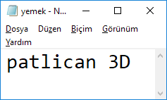
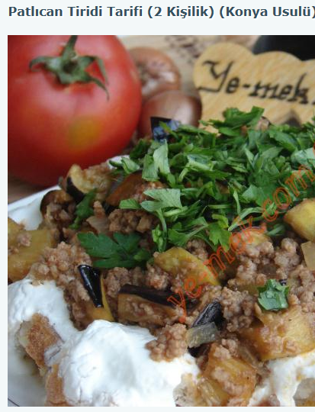
Alıştırma
FILE *dosya = fopen("yemek.txt","r");
char food[100]="111111111111111111";
fgets(food, 5, dosya);
int i;
for(i=0; i<7;i++)
printf("%c", food[i]=='\0'? 'A':food[i]);
patlA11
Notes:
>>12:49+1

Slide 87
Uyarılar
Dizgilerle çalışırken ‘\0’ (dizgi sonu karakteri) hep göz önünde bulunduralım.
Veri giriş/çıkışları için araç kutumuzda birçok fonksiyon var.
  scanf
    “%s”, “ %[^\n]s” gibi kullanımlar.
  gets
    Satırı tamamen alır, dizgiye \n’sini yerleştirmez.
  fgets
    Satırı tamamen alır, dizgiye \n’sini de yerleştirir.
    fgets(dizgi, 100, stdin); gibi bir kullanımla klavyeden de veri alabilir.
  fputs
  …

Slide 88
strcpy: dizgilerde kopyalama
YANLIŞI:
#include <stdio.h>
void fonk(char []);
int main() {
char x[10];
fonk(x);
printf("%s",x);
return 0;
}
void fonk(char t[])
{
t="deneme";
return;
}
DOĞRUSU:
#include <stdio.h>
#include <string.h>
void fonk(char []);
int main() {
char x[10];
fonk(x);
printf("%s",x);
return 0;
}
void fonk(char t[])
{
strcpy(t,"deneme");
return;
}
İstenileni yapmıyor, ama hata da vermiyor. C dili (ne yazık ki) hatalara karşı çok hoşgörülü bir dildir.

Slide 89
strstr kullanımı

Slide 90
strstr
Dizgi içerisinde dizgi aramak…
“Ali Veli Necati” dizgisinde, “Necati”nin geçtiği yerin başlangıcının adresini döner. *
Eğer yoksa NULL döner.
Tipik kullanımı
  #include <stdio.h>
  #include <string.h>
  int main ()
  {
  char dizgi[100] = "Ali Necati Veli";
  char *p;
  p = strstr(dizgi, "Necati");
  if(p==NULL) printf("Dizgide \"Necati\" yoktur.");
  else printf("Dizgide \"Necati\" bulundu.\nBulunan yerden itibaren dizginin gerisi: %s", p);
  return 0;
  }
*Birden çok “Necati” varsa ilkinin adresini döner, sonuncusunu strrstr dönüyor.

Slide 91
strlwr ve strupr kullanımı

Slide 92
strlwr ve strupr kullanımı
Harfleri küçültmek ya da büyütmek
strlwr: DENEME -> deneme (string lower case anlamında)
strupr: deNemE -> DENEME (string upper case anlamında)
Çalışması: özgün dizi üzerinde güncelleme yapar, dizginin adresini döner.
Tipik kullanımı:
char dizgi[100] = "deneme";
strupr(dizgi);
printf("%s", dizgi);
ya da
char dizgi[100] = "deneme";
printf("%s", strupr(dizgi););

Slide 93
strtok kullanımı

Slide 94
Dizgiyi parçalara ayıran komut: strtok (token:jeton/işaret demek)
strtok : Dizginin içinde istenilen yerlere, her çağırılışında bir yere ‘\0’ koyarak dizgiyi parçalamamıza yardımcı olur.
A | l | i |  | V | e | l | i |  | A
Her çağırılışında bir bileşenin başının adresini döner.
A | l | i | \0 | V | e | l | i |  | A
A | l | i | \0 | V | e | l | i | \0 | A

Slide 95
Dizgiyi parçalara ayıran komut: strtok (token:jeton/işaret demek)
p = strtok (dizgi,",:");
  (ilk çağırılış) Dizgideki ilk , ya da : yerine \0 koyar. p ilk parçanın adresini alır (ilk parçanın adresi, dizginin adresidir)
  strtok kendi içinde en son nerede kaldığını tutar.
  p = strtok (NULL, ",:");
  Sonraki çağırılışlarında ilk parametre NULL olur.
  Bir sonraki parçanın sonuna \0 koyar ve yeni oluşan bu parçanın başının adresini p’ye döner.
En sona (‘\0’) gelindiğinde NULL değerini döner.
Böylece scanf %s ile dizgiden sözcük çeker gibi oluruz.

Slide 96
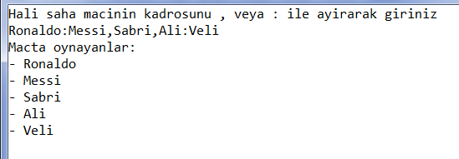
strtok – Tipik kullanımı
#include <stdio.h>
#include <string.h>
int main ()
{
char dizgi[100];
printf("Hali saha macinin kadrosunu , veya : ile ayirarak giriniz\n");
gets(dizgi);
printf("Macta oynayanlar:\n");
char *p;
p = strtok(dizgi, ":,");
while (p!=NULL)
{
printf("- %s\n", p);
p=strtok(NULL, ":,");
}
return 0;
}

Slide 97
strrev kullanımı

Slide 98
strrev kullanımı
strrev(metin);
  metin dizgisini ters sıralı halde kendisi üzerine yazar.
  metin “abc” ise, strrev(metin); komutundan sonra metin’in yeni değeri “cba” şeklinde olur.
  Bu komut metin’i döner.
    printf(“%s”, strrev(metin));
      metin’i günceller, metin’i döner.
      Ekrana metin’in yeni değeri yazdırılır.
      (kendiniz de deneyerek test ediniz.)

Slide 99
Diğer dizgi fonksiyonları

Slide 100
Diğer dizgi fonksiyonları
string.h içerisinde birkaç tane daha fonksiyon vardır.
Bunları
  https://fresh2refresh.com/c-programming/c-strings/
  https://www.tutorialspoint.com/c_standard_library/string_h.htm
  gibi sitelerden örnekleriyle birlikte inceleyebilirsiniz.
Ara sınav II’de bunları kullanabilirsiniz. Sınava getireceğiniz çalışma kağıdına bunları not alabilirsiniz.
Birçok dizgi fonksiyonunu döngüleri/koşulları kullanarak kendimiz de yazabiliriz.

Slide 101
ARA SINAV I'İNİZ BEKLEDİĞİNİZ KADAR İYİ GEÇMEDİYSE…

Slide 102
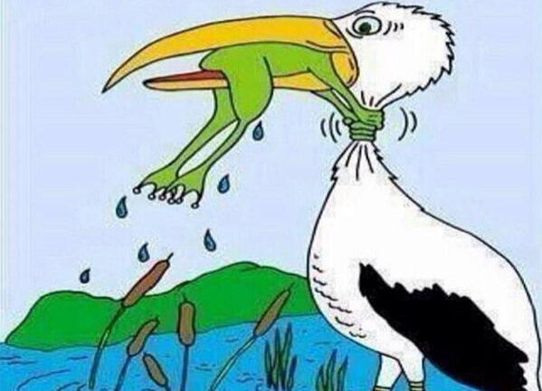
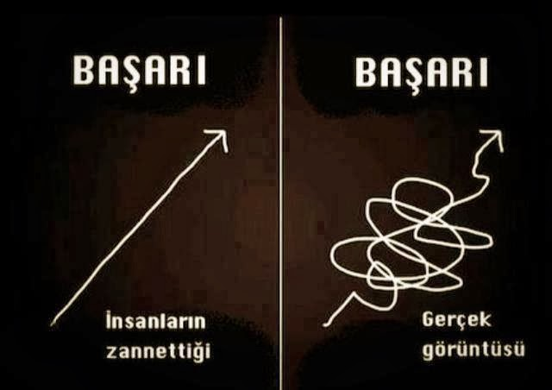
Başarıya giden süreç inişleriyle ve çıkışlarıyla bir bütündür. Başarmak sadece “iyi not almak” değildir, “kötü not alınca ders çıkarmak ve toparlayabilmek” de başarmanın bir parçasıdır.

Slide 103

Mühendis gerçekçi olmalıdır.
Bu ders yapılamaz çünkü biz derleyici değiliz, DevCpp yutmak gerek bu soruları çözmek için… Yazılımcı olmayacağız ki hem zaten…
Ohoo herkes kalacak bu dersten…
Bkz. Ara Sınavdan 100 alan öğrenciler
Başarısız insanların bahaneleri olur,
başarılı insanların ise çözümleri...

Slide 104
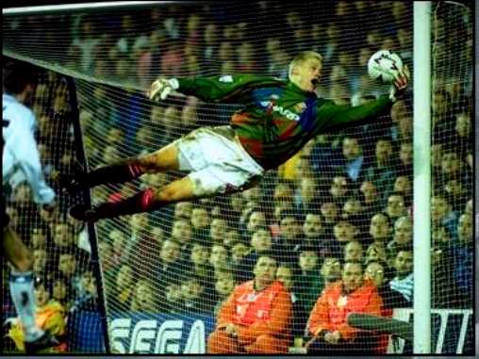

Sınavda yıkılmak çok normal. Çabucak toparlanmalı.
Zaten programlama bana lazım değil. Benim mesleğimde bilgisayarın ne işi var?
Finalde de not ortalaması düşük çıkarsa hoca belki dersi geçme sınırını aşağı çeker. Sonuçta o da öğrenci oldu. Halden anlar.
Dersi geçsem bana yeter. Sonra tekrar alırım. Zaten bayağı eğlenceli dersler.
Sınav sadece dikkat ölçüyor. Yoksa ben soruları hep çözdüm..
Aslında 5 dönem önce ders çok kolaymış. Yeterince kez kalırsam belki yine çok kolay olur.
Her kaleci gol yediğinde yıkılır.
Ayağa kalkması için biraz zaman geçmesi gerekir.
Bazısı için bu süre bir kaç saniye, bazısı için bir kaç dakika, bazısı için bir kaç maç, bazısı içinse bir kaç aydır.
Bu süre ne kadar kısaysa, kaleci o kadar iyidir.
Ben hep daha çabuk ayağa kalkmaya çalıştım.
(Danimarka’nın efsanevi kalecisi P.Schmeichel’a atfediliyor)
Dönem | Ara sınav | Ara sınav II | Final | Harf Notu
2017 Yaz | 35,5 | - | 23,0 | FF
2017 Güz | 47,0 | 97,0 | 100,0 | AA
Bir öğrencinin dersteki durumu

Slide 105

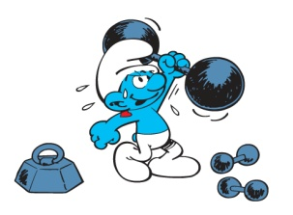
Beklentini yüksek tut -> başarını yüksek tut!
Geçen dönemlerin “efsane” (tüm sınavlardan 100 alan) öğrencilerinden birinin ilk ödevinden alıntıdır.
Bilgisayar programlama derslerinden beklentim: İleride iş mülakatlarında veya çalışma ortamında hiç sıkıntı çekmeden ihtiyacım olan kodları kendi başıma yazabilmektir.
Hocam, sınavı benim istediğim seviyeye nasıl çekebilirsiniz?
Hocam, beni sınavın gerektirdiği seviyeye nasıl çıkarabiliriz?
Büyük pencereden
bakabilmek
(Bu sınava yeterince çalışabildiğinizi düşünüyor musunuz?) Evet. Slaytlara iyice baktım ve Lab çalışmalarını, ödevlerini özenle en kısa sürede yaptım. Ders çıkışı notlarımı DevCpp’da denedim ve kullanmayı iyice öğrendim.
2017-2018 güz dönemi ara sınavından 100 alan öğrenci
(1.soruda 1 hata, 2. soruda 2 hata, 3. soruda 1 hata, 4.soruda 4 hata olmak üzere toplam 8 hatası var.)

Slide 106
Ara Sınav II (%15) ve Final(%45) Sınavları
Dersimizde sınavlar toplamda %90 ağırlığa sahiptir.
%30 ağırlıklı ara sınavınız kötü geçmiş olabilir ama henüz her şey bitmedi. Ara Sınav II ve Final Sınavlarına odaklanmalısınız.
Kalan sınavlara hazırlanmanıza nasıl yardımcı olabiliriz?
    Uygulama kağıtlarınızdaki geribildirim kısımlarını kullanabilirsiniz.

Slide 107
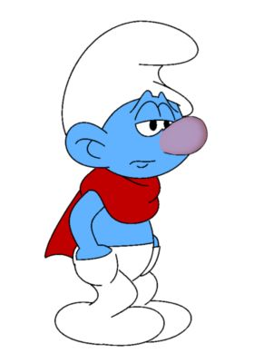


Hayat bize göre şekilleniyor olsaydı…
C dilini çok sevdim
o beni hiç sevmiyor
C diline küstüm ☹
Bu koyduğum son ;
Yönetim kurulu kararıdır: Mühendislerden programlama becerisi istenmeyecektir.
Tamam o zaman. Ben piyasadan çekiliyorum!
C

Slide 108

Hatalarınızdan geribildirim alın…
Hatalarımı iyice inceler ve onları tekrar etmezsem bu iş tamam!
ARA SINAV KAĞITLARINIZI İNCELEME İÇİN RANDEVU ALINIZ. DEĞERLENDİRME TAMAMLADIKTAN SONRA SİZDEN BİR FORM ARACILIĞIYLA RANDEVU ALMANIZ İSTENİR.

Slide 109
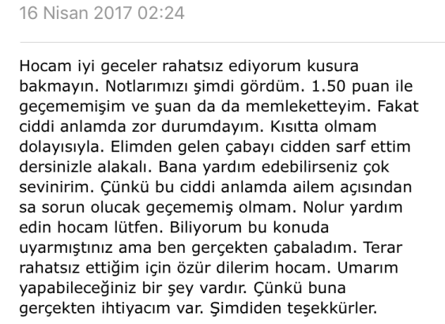
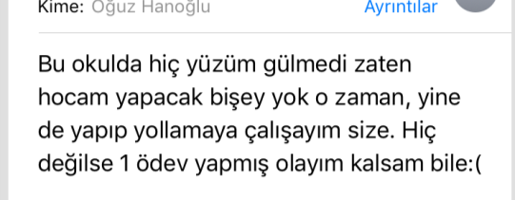
Değişim için şu soruları sorun…
  Ara sınavın aynısını şimdi yapacak olsak 110 alabilir misiniz?
  Bu hafta sonu SUNU07 tekrarı yaptınız mı? (döngü, break/continue, şekil çizme)
    for içinde break/continue kullanımını denediniz mi?
    kbhit’i iyice kurcaladınız mı?
    eb yöntemi ile aklınıza gelen şekiller çizdirdiniz mi?
    if yöntemi ile aklınıza gelen şekiller çizdirdiniz mi?
    …
  Asistanlara hiç soru sormadan, tamamen kendi başınıza ödevi yapabiliyor musunuz?
Bu dersi iyi bir notla geçmenin ne kadar önemli olduğunu dönem sonunda hatırlamayın.
Gülsün artık yüzünüz şu okulda.
Bunun için gerekli düzenli çalışmayı yapın.

Slide 110

2. Ara Sınav Öngörüsü
Haftalık çalışma temposu zayıf olan öğrenciler için 2.ara sınav ve dönem sonu sınavı kolay olmayacaktır. Hatalardan ders alınmalıdır.
Bu öğrenciler “Bil141, çalışmadan da öğrenebilen bir derstir.” izlenimini hangi kaynaktan edinmişlerse, o kaynağa güvenme hatasını tekrarlamamalılar.
Resim, bir öğrencinin uygulama
kağıdından alınmıştır.

Slide 111



“Konular bana zor/karışık geliyor…”
Zoru yaparız, imkansız biraz zaman alır.
Mühendis

Slide 112
ARA SINAV I'İNİZ BEKLEDİĞİNİZ KADAR İYİ GEÇTİYSE…

Slide 113
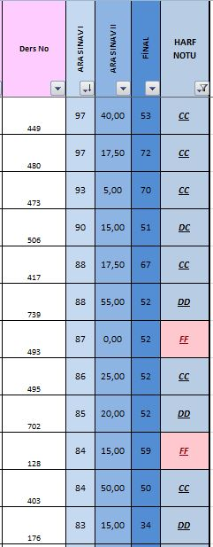
2018 Bahar Döneminden Veriler
Ara Sınav I’den alınan yüksek notlar yanıltıcı olmamalı. Lütfen rehavete kapılmayınız ve düzenli çalışmayı aksatmayınız.
Dersin ilerleyen kısımlarında öğrenilen özyineleme, işaretçiler, yapılar gibi kapsamlı ve düzenli çalışmanın çok önemli olduğu konular mevcuttur!

